Slide 1
Informatizacija poslovanja škola kroz CARNET SIGMA sustav
Mislav Major
Ivan Marčinko
Ivančica Sabadin
Kristina Kapitarić
Mihael Vugrinec

Slide 2
Sadržaj
O SIGMA sustavu
Sadašnjost i budućnost
Riječ korisnika
Prezentacija nove verzije SIGMA sustava

Slide 3
SIGMA značajke
Centralizirani, jedinstveni i standardizirani sustav
Osigurana tehnička i korisnička podrška školama kao krajnjim korisnicima
Cjelovit sustav – računovodstvo + tajništvo
Besplatno za škole i osnivače
Jednostavno praćenje zakonskih regulativa
Učinkovito i transparentno upravljanje školom
Baziran na Open-source rješenju

Slide 4
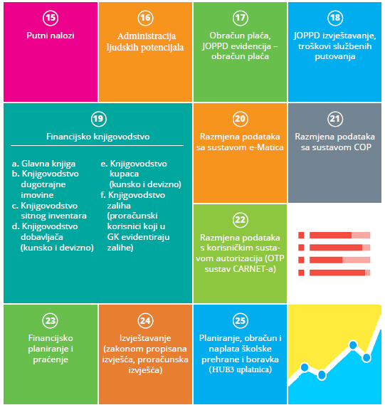
SIGMA mogućnosti

Slide 5
SIGMA budućnosti 2020 ►►►
Prelazak na novu tehnologiju Odoo 12
Novi moduli
Prilagodba potrebama škola
Varaždinska županija – ulazak škola
Povezivanje s e-Maticom
Integracija s županijskom riznicom
Dodatne funkcije

Slide 6
Gospodarska škola Istituto professionale Buje
Uvođenje sustava:
U upotrebi od 31.1.2019
Razlozi prelaska na SIGMA sustav:
Zaštita i podrška od strane CARNET-a
Sustav je besplatan za škole
Ravnatelj | Računovođa | Tajnik | Administrator
Upute | Putni nalozi | Ljudski resursi | Urudžbeni
 | Računovodstvo | Upute | Upute
 | Upute

Slide 7
Gospodarska škola Istituto professionale Buje
Iskustva u radu:
Svi korisnici pristupaju istoj aplikaciji
Jedan korisnik unosi dokument, a drugi ga mogu pregledavati i uređivati
Bolja komunikacija
Kada je jedan od djelatnika odsutan ostali mogu nesmetano raditi
Brži poslovni procesi

Slide 8
Gospodarska škola Istituto professionale Buje
Prednosti:
Bolja komunikacija
Ubrzanje poslovnih procesa
Centralizirani sustav
Prijedlozi za poboljšanje:
Financijski izvještaji
Učenički servis
Učeničke potvrde
Nedostaci:
Sustav se stalno nadograđuje
Osnovne i srednje škole nemaju iste probleme
Nisu još predviđene sve situacije
Sustav je ovisan o internetu

Slide 9
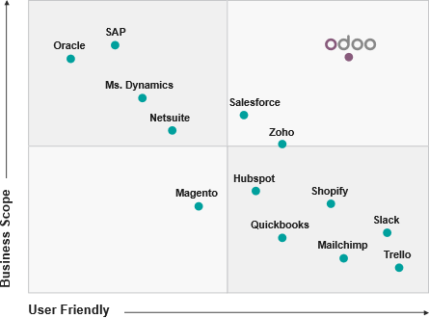
Nova verzija SIGMA sustava
ODOO 12
Svjetska open source platforma
Sveobuhvatan
Skup integriranih poslovnih aplikacija
Besplatne licence (GPL – General Public License)
Lokaliziran
Prilagođen
4 milijuna korisnika širom svijeta

Slide 10
Značajke novog SIGMA sustava
Integrirani eRačun (automatska veza na urudžbeni)
Centralizirani pogled od strane osnivača na sve škole u nadležnosti
Najnovija tehnologija
Maksimalna sigurnost
(nCERT)
Povezivanje na riznicu
Jednostavnije
Veća automatizacija procesa/unosa podataka
Napredni urudžbeni, evidencija upravnih postupaka
Pokrivanje svih aplikacija u radu škola
Integracija
e-Matica

Slide 11
Nova verzija SIGMA sustava vs. verzija SIGMA sustava
Moduli specifični samo za škole
Pravilo jednog unosa
Unaprijeđen izvoz u Excel
Kolaboracija između korisnika SIGMA (chat) / OdooBot
Notifikacije
BAM konzole s grafikonima
Jednostavan pregled povezanih dokumenata (nar-prim-ura, ura-storno ura itd)
Centralizirani pogled na sve transakcije/poslovanje za partnera

Slide 12
Prezentacija nove verzije SIGMA sustava

Slide 13
MODUL UPRAVLJANJE POTPORAMA
Potpora u obrazovnom sustavu podrazumijeva bilo koji oblik pomoći za korisnike obrazovanja (učenike, polaznike programa, roditelje ili staratelje).
Potpore mogu biti:
financijske (npr. stipendije ili jednokratne novčane pomoći),
materijalne (npr. prehrana, knjige),
subvencionirane usluge (npr. prijevoz).
Odoo 12

Slide 14
Informacije - zaključak
Kako se priključiti?
Više informacija o CARNET sigma sustavu:
helpdesk@skole.hr
www.carnet.hr/usluga/sigma/
Podrška za SIGMA sustav – InfoDom:
sigma@infodom.hr
01/3040588

Slide 15
Hvala na pažnji!

